Slide 1

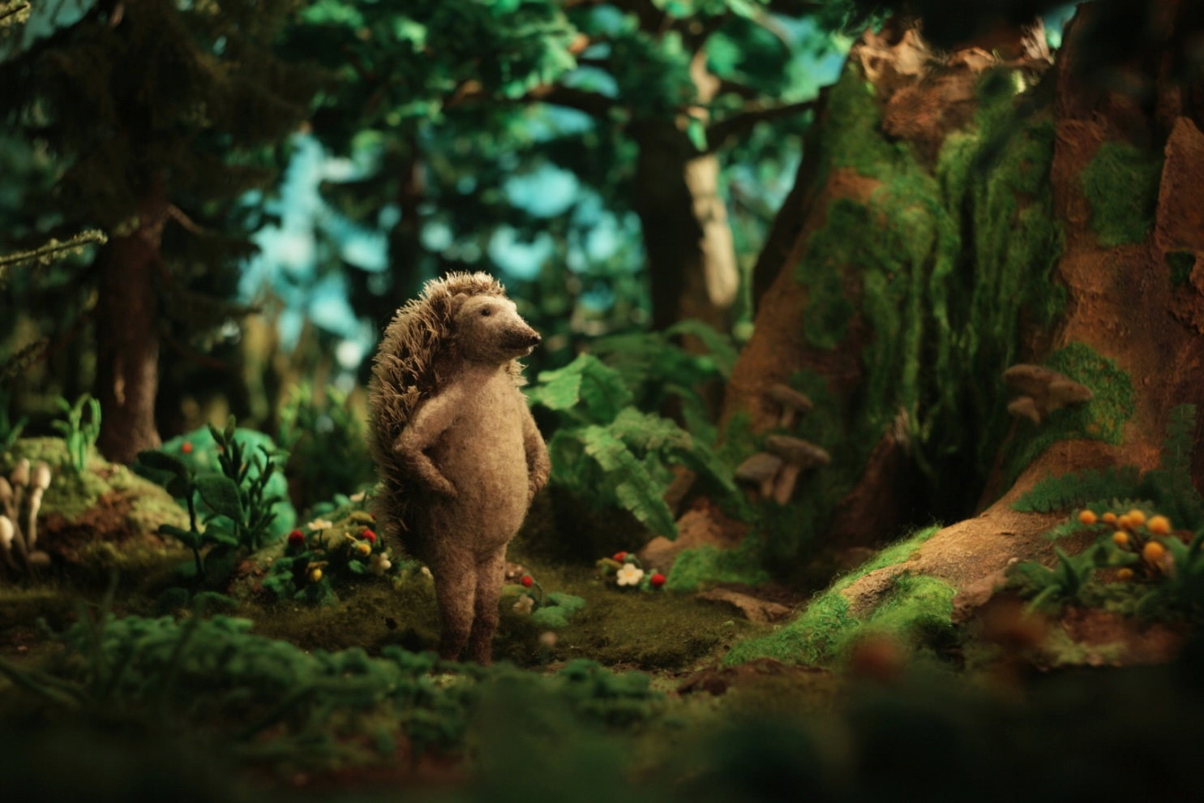
JEŽEVA KUĆA

Slide 2
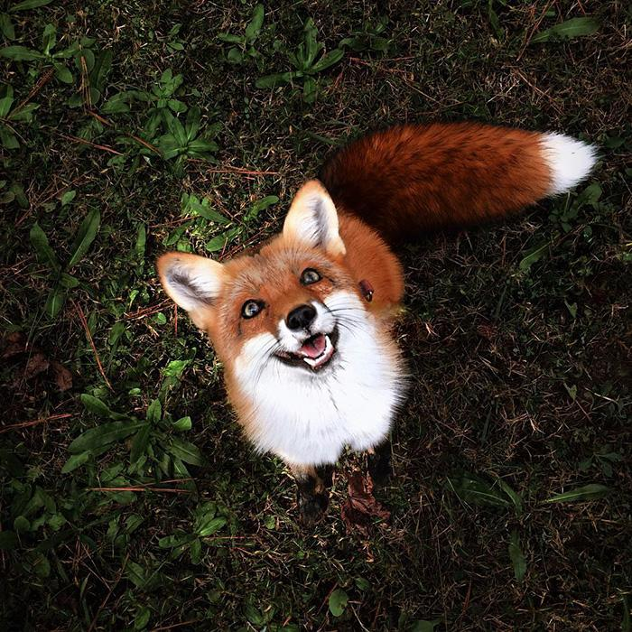
Kome pripada ovaj kitnjasti rep?

Slide 3
Kome pripada ovaj kitnjasti rep?

Slide 4
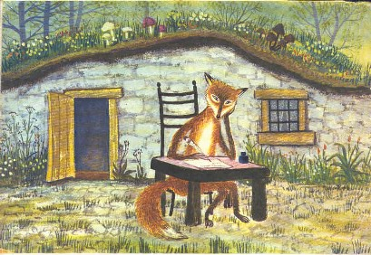
Ilustracija – lisica u slikovnici

Slide 5
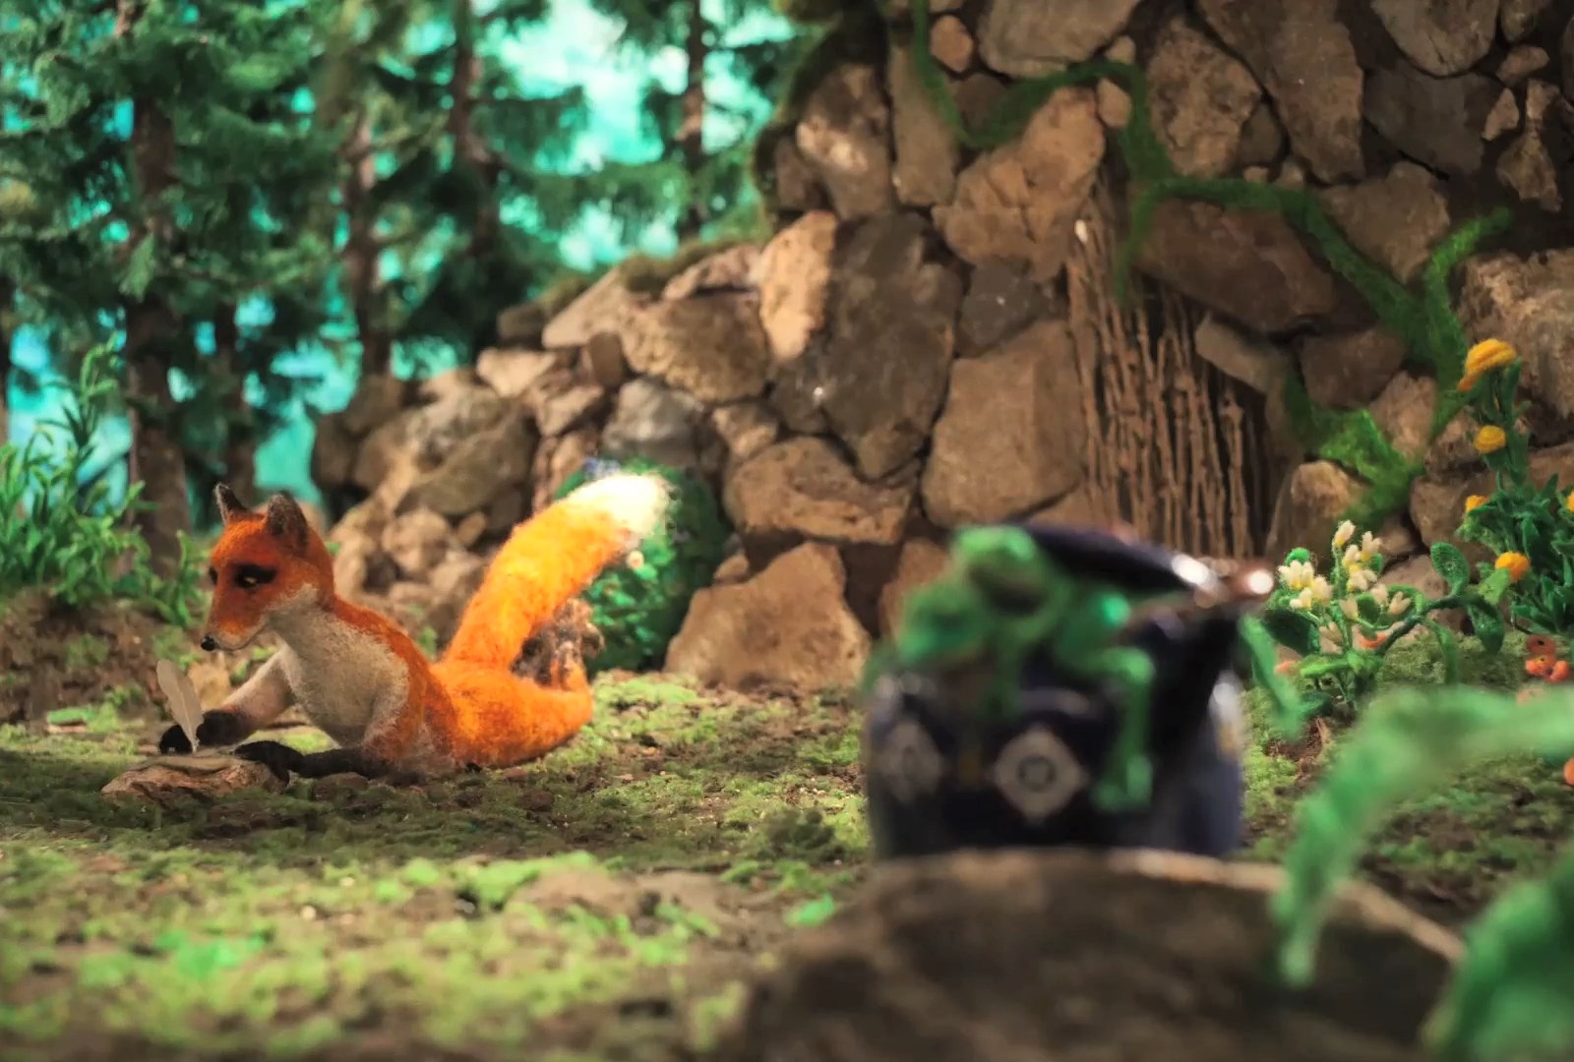
Lisica na filmu

Slide 6
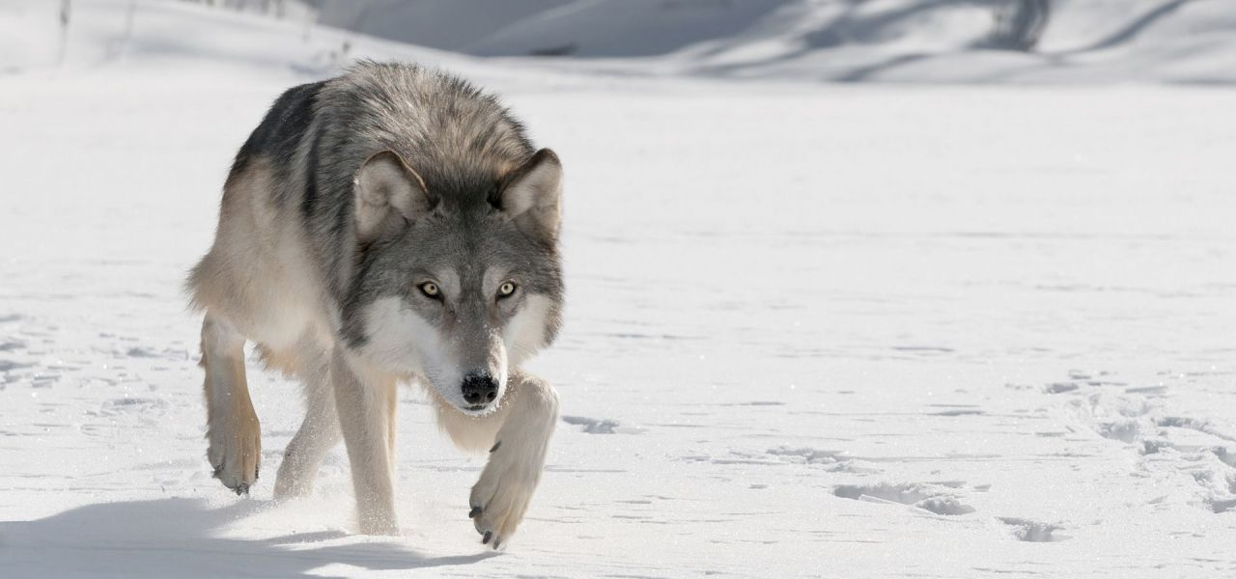
Kome pripadaju ove oči?

Slide 7
Kome pripadaju ove oči?

Slide 8
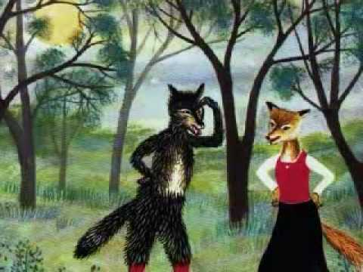
Ilustracija – vuk u slikovnici

Slide 9
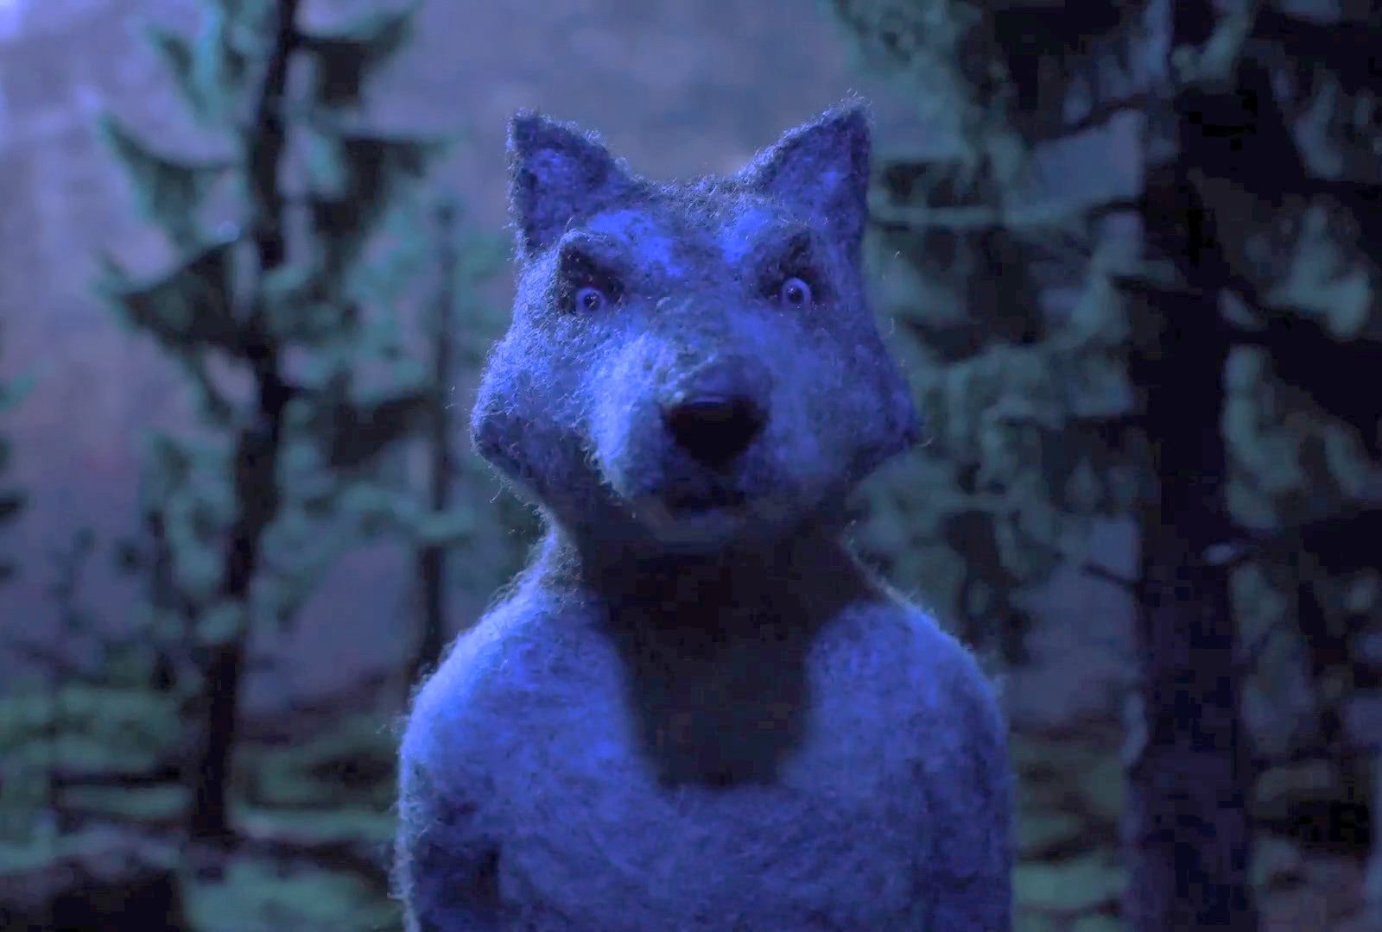
Vuk na filmu

Slide 10
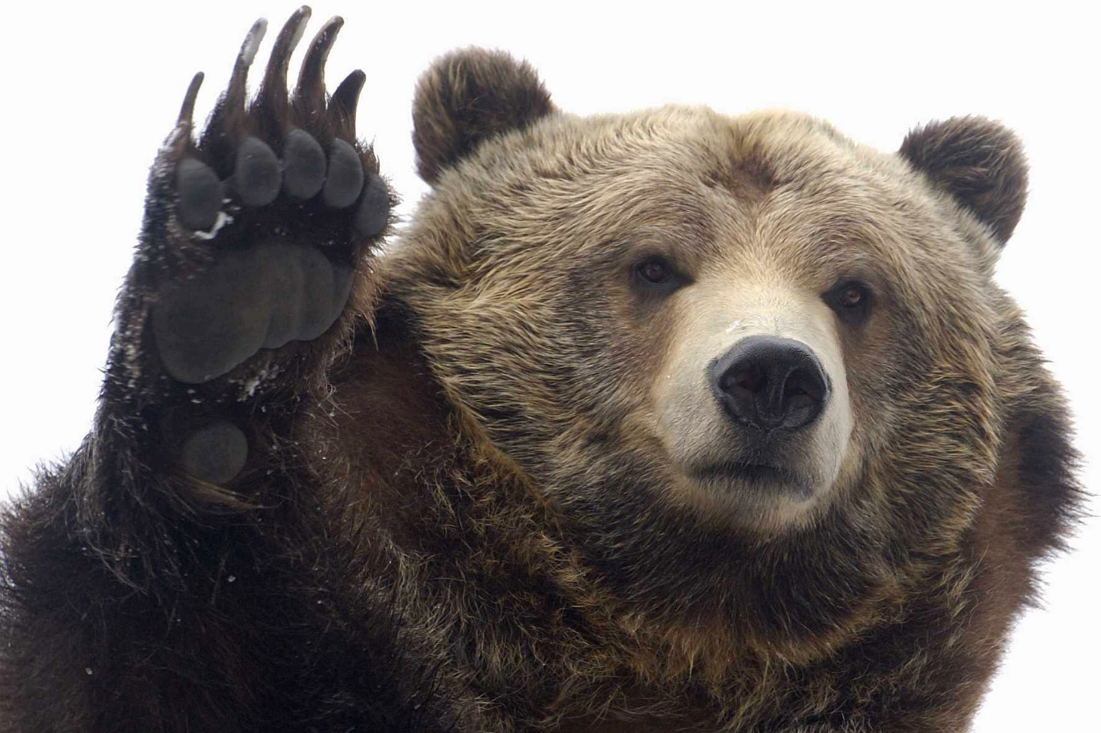
Kome pripada ova šapa?

Slide 11
Kome pripada ova šapa?

Slide 12
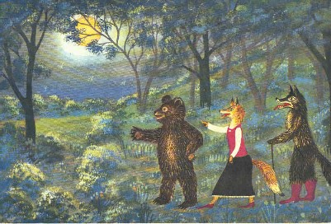
Ilustracija – medo u slikovnici

Slide 13
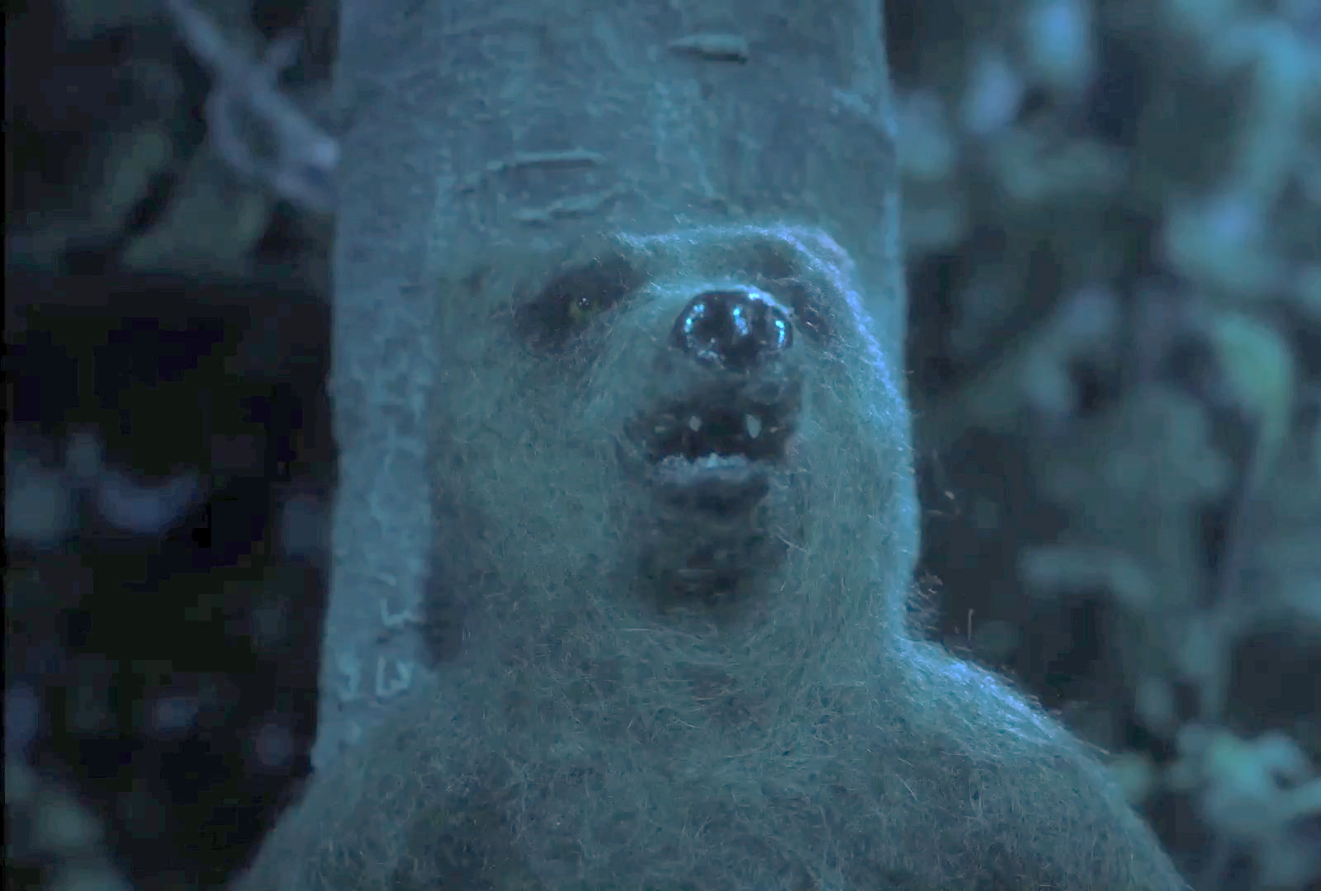
Medo na filmu

Slide 14
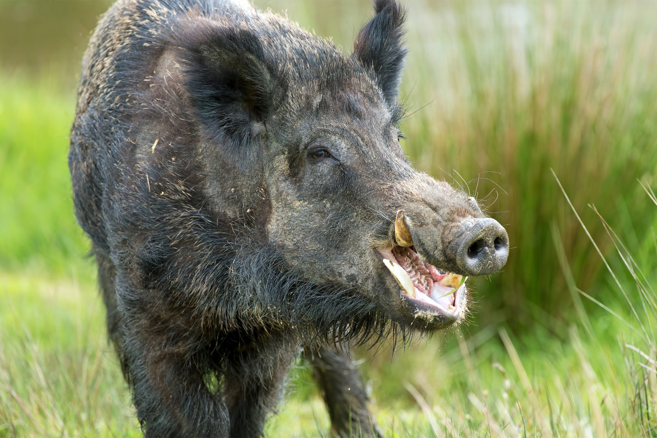
Kome pripada ova njuška?

Slide 15
Kome pripada ova njuška?

Slide 16
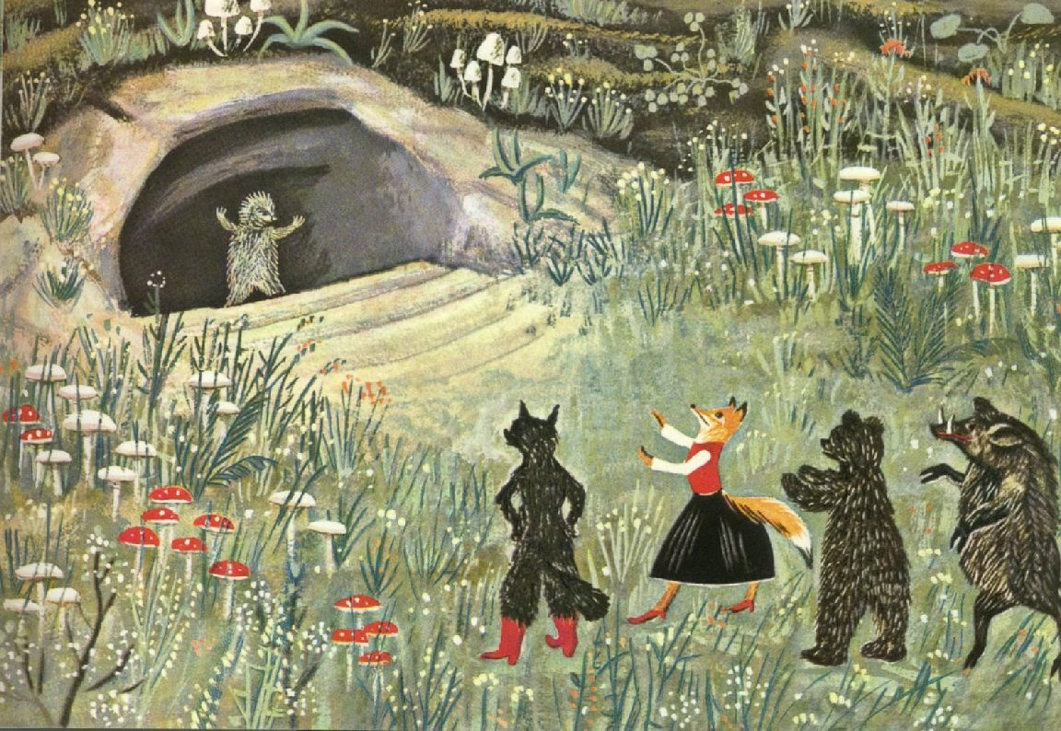
Ilustracija – divlja svinja u slikovnici

Slide 17
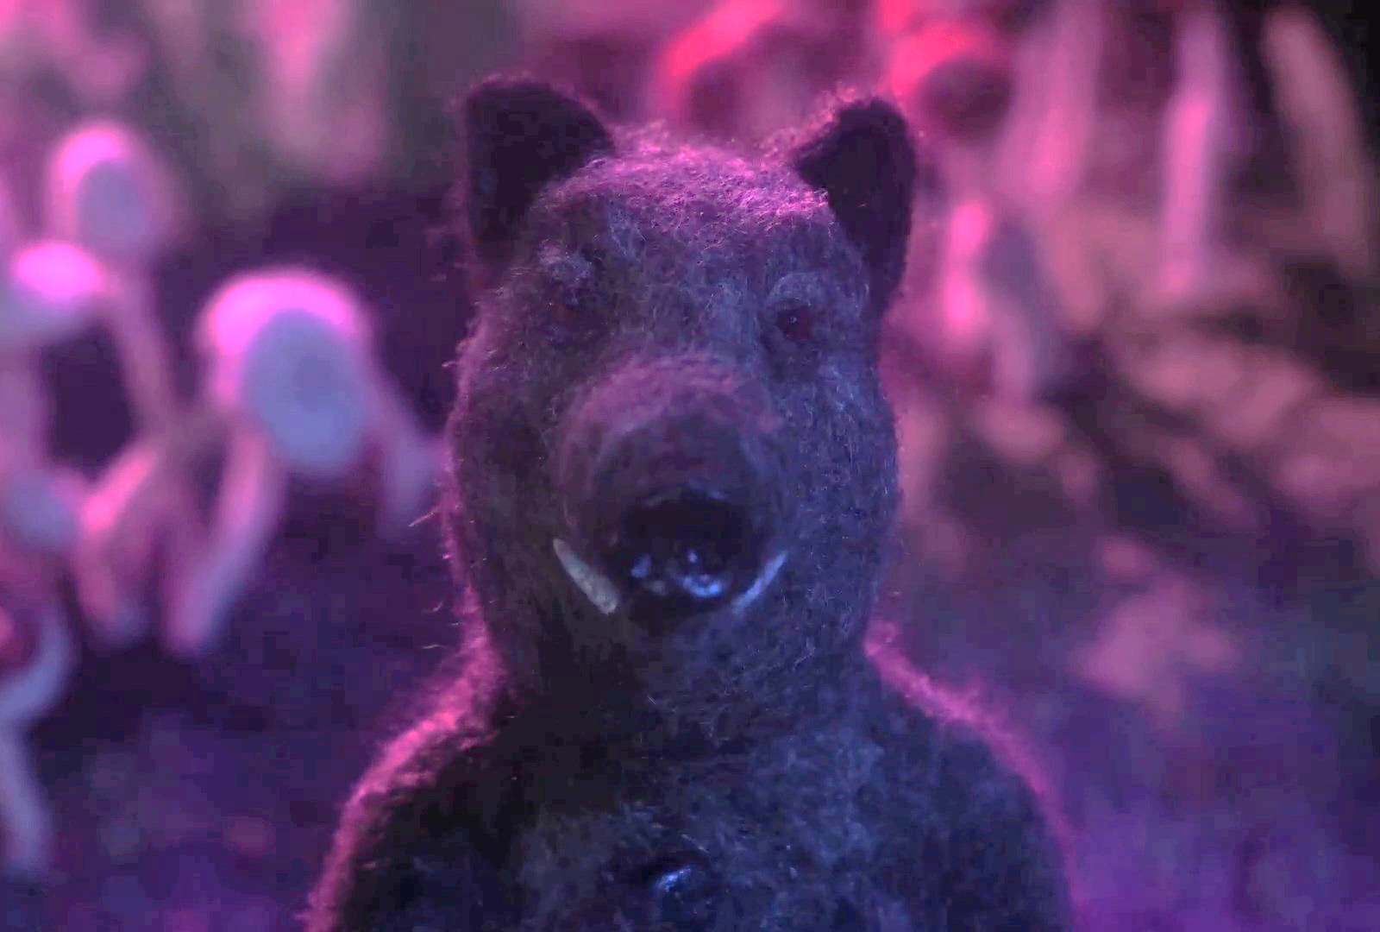
Divlja svinja na filmu

Slide 18
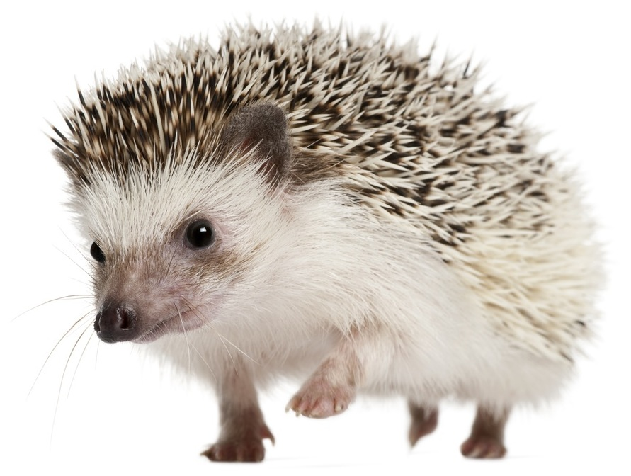
Kome pripada ova njuškica?

Slide 19
Kome pripada ova njuškica?

Slide 20
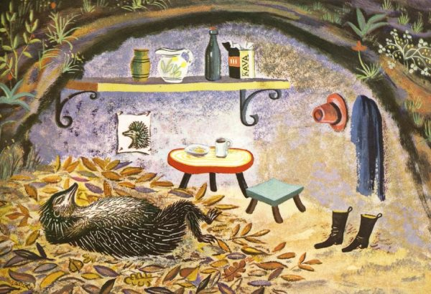
Ilustracija – jež u slikovnici

Slide 21
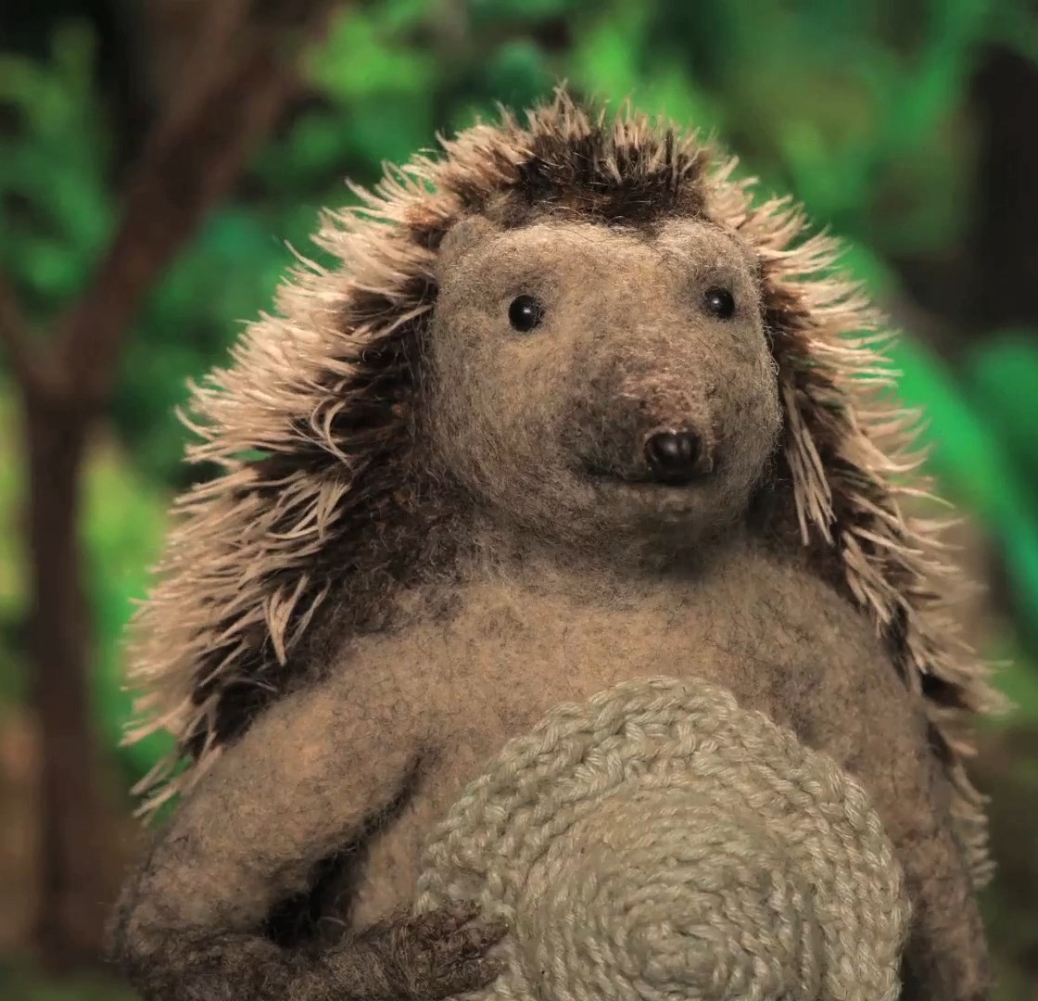
Jež na filmu

Slide 22


Ježurka Ježić – zvijezda mnogih medija!

Slide 23
JEŽEVA KUĆA

